Slide 1
Организация проведения оценки персонала с использованием методик 180, 360 градусов и более

Slide 2


HR-тренды 2013
ОТ
ДО
Традиционная ежегодная оценка персонала.
Оценка руководителем «сверху вниз».
Ежеквартальные или ежемесячные бриф-оценки.
HR-социализм: социальный рекрутинг, социальное продвижение, социальная оценка.
HRы и 90% руководителей различного уровня отмечают, что оценка 360^{о} (540^{о} или 720^{о}) – апробированный инструмент, доказавший свою эффективность!

Slide 3
Говорим на одном языке: что такое компетенции?
К компетенциям относят:
Знания
Психофизиологические
особенности
Навыки
Мотивы
Умения
Реже используются
для целей оценки
Внутренние установки
и ценности
Чаще используются
для целей оценки

Slide 4
Говорим на одном языке: что такое профиль требований для работника/должности?
/
Профиль требований – это список компетенций, которыми должен владеть сотрудник, с указанием требуемого уровня владения для каждой компетенции.
№ | Компетенции | Требуемый уровень для менеджера отдела МТО | Требуемый уровень для руководителя отдела МТО
1. | Знание тендерных процедур | 3 | 5
2. | Знание современных инструментов управления цепями поставок (SCM) | 2,5 | 5
3. | Навыки ведения переговоров | 4 | 5
4. | Управление взаимоотношениями с поставщиками | 2,5 | 5
5. | Ориентация на результат | 2,5 | 5

Slide 5
Стандартизация или персонификация требований: что лучше?
Для решения различных задач могут использоваться различные подходы:
Cтандартизация
1
выявление, кто лучший/худший;
введение единых унифицированных требований к работникам различных подразделений.
2
если цель ранжировать
Персонификация
1
введение персонифицированных требований к работникам и должностям.
если цель удерживать необходимый уровень и развивать уникальные компетенции.
Внимание! Профили требований к отдельным работникам и должностям, которые они занимают, могут различаться.

Slide 6
Оценка компетенций по упрощенной шкале
/
Компетенция «Ориентация на результат»
Не ориентирован на результат
Слабо ориентирован на результат
Ориентирован на результат
в достаточной степени
Ориентирован на результат
Название
уровня
0
1
2
3
Баллы
На заметку! Оценку по упрощенной шкале рекомендуется к использованию только в случае решения срочных задач или на этапе запуска пилотного/тестового проекта по оценке компетенций.

Slide 7
Оценка компетенций по шкале с развернутым описанием поведенческих характеристик
/
Компетенция «Ориентация на результат»
Описание значения шкалы в виде поведенческих характеристик | Значение в баллах по шкале
В дополнение к уровню 2. Учитывает факторы не только прямого, но и косвенного влияния, которые могут стать существенными в будущем. Прогнозирует появление проблем и заблаговременно принимает меры по их нейтрализации. Оперативно находит способы решения нестандартных проблем, всегда привлекает доступные ресурсы для их решения. | 3
Принимает персональную ответственность за результат, адекватно оценивает факторы влияния на результативность труда, контролирует их. В большинстве случаев привлекает доступные ресурсы для обеспечения выполнения плана и решения возникающих проблем. | 2
Знает факторы, влияющие на результативность труда, но не всегда верно оценивает их значимость/приоритетность. Признает важность выполнения плана. Частично принимает ответственность за результат на себя, иногда прилагает определенные усилия для самостоятельного нахождения решений возникающих проблем. | 1
Плохо представляет себе факторы, влияющие не результат работы. Ждет детальных инструкций от руководства для решения возникающих проблем, не проявляя инициативы. | 0

Slide 8
Оценка сложных компетенций по индикаторам
/
Компетенция
«Проактивность»
На заметку! Индикаторы можно заменять без перестройки корпоративной модели компетенций, что удобно на этапе запуска «с нуля» проекта оценки компетенций.
Индикатор | Описание значения шкалы в виде поведенческих характеристик | Баллы
ИНИЦИАТИВНОСТЬ | Негативно относится к любым нововведениям | 0
 | Консервативен, предпочитает проверенные, подтвержденные длительным опытом решения и методы работы | 1
 | Не проявляет инициативу сам, но принимает в работу новые методы/идеи от руководителя и/или коллег | 2
 | Проявляет инициативу только когда процесс действительно требует улучшения | 3
 | Видит возможности для улучшения заранее и вносит рациональные предложения | 4
ГИБКОСТЬ | Испытывает серьезные трудности при необходимости быстро перестроить свою работу | 0
 | Подстраивается под изменения медленно и только если на то есть внешняя мотивация (распоряжение руководства) | 1
 | Подстраивается под изменения, только если сам согласен с ними | 2
 | Эффективно и быстро перестаивает свою работу к новым условиям | 3
 | Действует на опережение, эффективно работает в условиях неопределенности, выявляя потенциальные риски и возможности | 4

Slide 9

Для чего используется сегодня оценка по компетенциям 360 и более градусов?
/
Информируйте руководителей о том, что они делают не так
Формируйте кадровый резерв из тех, кто этого достоин
Развивайте тех, кому это необходимо
Увольняйте тех, кто на самом деле этого заслуживает
Награждайте и продвигайте тех, кто действительно нужен
Минимизируйте конфликты
Находите тех, кто лучше справится с реализацией новых проектов
Успех
бизнеса

Slide 10
Продвигайте «правильных» работников
/
x
Только оценив потенциал работника и сопоставив его с реальными результатами деятельности, можно принять объективное решение о продвижении!

Slide 11

Предоставление обратной связи руководителю
/
Дайте возможность руководителю
получить объективную обратную связь!
Оценка 360 и более градусов позволяет обеспечить режим регулярной и эффективной обратной связи.

Slide 12
Привлекайте в проекты тех, у кого целевые компетенции сильнее развиты
/
x
На заметку! Далеко не всегда профессиональный уровень является решающим фактором отбора в команду важного для организации нового проекта: важна также лояльность и готовность обмениваться знаниями и опытом!

Slide 13

Программа вознаграждения
/
Награждайте тех,
у кого социальный
рейтинг выше!
Часто программы вознаграждений непрозрачны для рядовых работников и не учитывают степень общественного признания достижений, оценка 360^{о} позволяет исправить это.

Slide 14

Минимизируйте внутриорганизационные конфликты!
/
Резкие отклонения от средних оценок у отдельных оценивающих позволяют выявить потенциальные «зоны напряженности».

Slide 15

Получите объективные данные о потребностях Вашей организации в обучении
/
Без объективных результатов исследований корпоративных и индивидуальных потребностей в обучении крайне сложно наглядно показать, что бюджеты на обучение потрачены именно на тех, кому это было действительно нужно.

Slide 16

Сокращение персонала
/
На заметку! Без наличия четких критериев ранжирования персонала в кризисной ситуации можно уволить тех, кто наиболее ценен.

Slide 17

Информационные системы для автоматизации процедуры оценки
/
Автоматизируйте то,
что отнимает у Вас
силы и время!
Хранение всех результатов и аналитики в системе.
Обеспечение высокого уровня анонимности.
Автоматическая консолидация данных и генерация отчетов.
Автоматическая настройка правил выбора оценивающих для каждого оцениваемого.
Гибкая настройка процедур прохождения оценочной анкеты.

Slide 18
Что должно быть продумано до начала проведения оценочных мероприятий?
Процедура оценки должна быть продумана в деталях еще на этапе планирования и подготовки проекта введения оценки по компетенциям в организации!
Выбор целевой группы оцениваемых работников.
Выбор оценивающих: кто именно будет проводить оценку.
Определение влияния на результат оценки различных категорий оценивающих.
Определение последова-тельности участия в оценоч- ной процедуре оценивающих.
Выбор формата оценивания каждой компетенции для каждого типа оценивающих.
Определение сроков проведения оценки.

Slide 19
Выбор представления результатов оценки
Выбор формы представления результата
Цели
оценки
Пристрастия заказчика
Принятые в компании стандарты
=
f
(
+
+
)
Графики
Диаграммы
Отчеты
Таблицы

Slide 20

Информирование сотрудников о «больных вопросах»
/
Каковы цели оценки персонала по компетенциям в организации?
Как именно результаты оценки могут повлиять на дальнейшее профессиональное развитие и карьерный путь конкретного работника в компании?
Как именно будет организована процедура оценки, что требуется от каждого ее участника?
Как будет обеспечена конфиденциальность/анонимность участия?

Slide 21

Информирование сотрудников: технические аспекты
/
C помощью каких инструментов будет проводиться оценка?
Будет ли проводиться обучение оценивающих использованию специального инструментария проведения оценки или будет предоставлена пошаговая инструкция участника оценки?
Кому именно можно будет задать вопросы в ходе проведения оценки, если у оценивающих будут возникать какие-либо затруднения и вопросы?
В какой период будет проведена оценка и какие крайние сроки для заполнения оценочных анкет?

Slide 22
Информационное сопровождение оценочной процедуры
Регулярные напоминания о сроках
Регулярные напоминания оценивающим о сроках, в которые должна быть завершена процедура оценивания.
Информирование о часто задаваемых вопросах
Информирование оценивающих о часто задаваемых вопросах или выявленных в ходе анализа промежуточных результатах в оценки и типовых ошибках в целях оперативного изменения ситуации.
Нематериальное или псевдонематериальное поощрение
Нематериальное или псевдонематериальное поощрение тех, кто оперативно решил стоящие перед ним задачи оценивания коллег.

Slide 23

Риски проведения оценки 360 и более градусов и способы их минимизации
/
Неправильное или невнятное донесение целей до сотрудников.
Сильные неформальные связи и договоренности между сотрудниками.
Некорректное публичное представление индивидуальных результатов.
Отсутствие анонимности.
Наличие оценок резко отличающихся от среднего результата.
Изначальное предубеждение линейных руководителей

Slide 24
Компетенции и индикаторы
Создание и хранение неограниченного числа компетенций
Оценка по различным шкалам
Компетенции и
индикаторы
Различная важность для любого из индикаторов
Неограниченное количество индикаторов/подкомпетенций для любой компетенции
Альтернативные компетенции

Slide 25
Шкалы компетенций
/
Параметр | Описание | Пример
Название значения шкалы | Может быть задано в любом виде – текст, число. | Хорошо
Процент | Значение по 100% шкале, которому соответствует данное значение шкалы. | 75
Балл | Значение по свободной числовой шкале. | 4
Описание значения шкалы | Смысловое описание значения шкалы. | Активно взаимодействует с другими подразделениями, но свои интересы всегда ставит выше интересов других.
Цвет | Данный цвет будет использоваться для представления оценки в отчетах и анкетах оценивающих.

Slide 26
Профили требований
Профиль
требований
Штатная
должность
Должность
Конкретный сотрудник
Профиль требований – это набор компетенций, которыми необходимо обладать сотруднику, с указанием требуемого уровня владения для каждой компетенции.

Slide 27
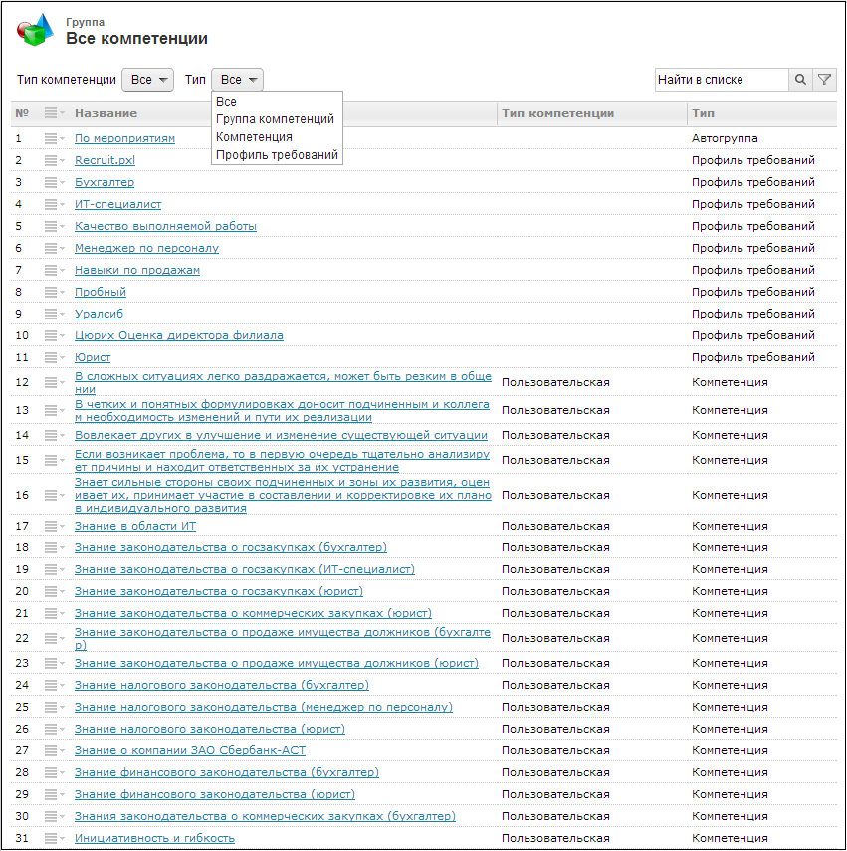
Каталог компетенций
/
В системе предусмотрен удобный каталог компетенций, предназначенный для систематизации и управления информацией по всем компетенциям, имеющимся в системе.
Каталог позволяет структурировать компетенции различными удобными для вас способами, создавать группировки любой вложенности.

Slide 28
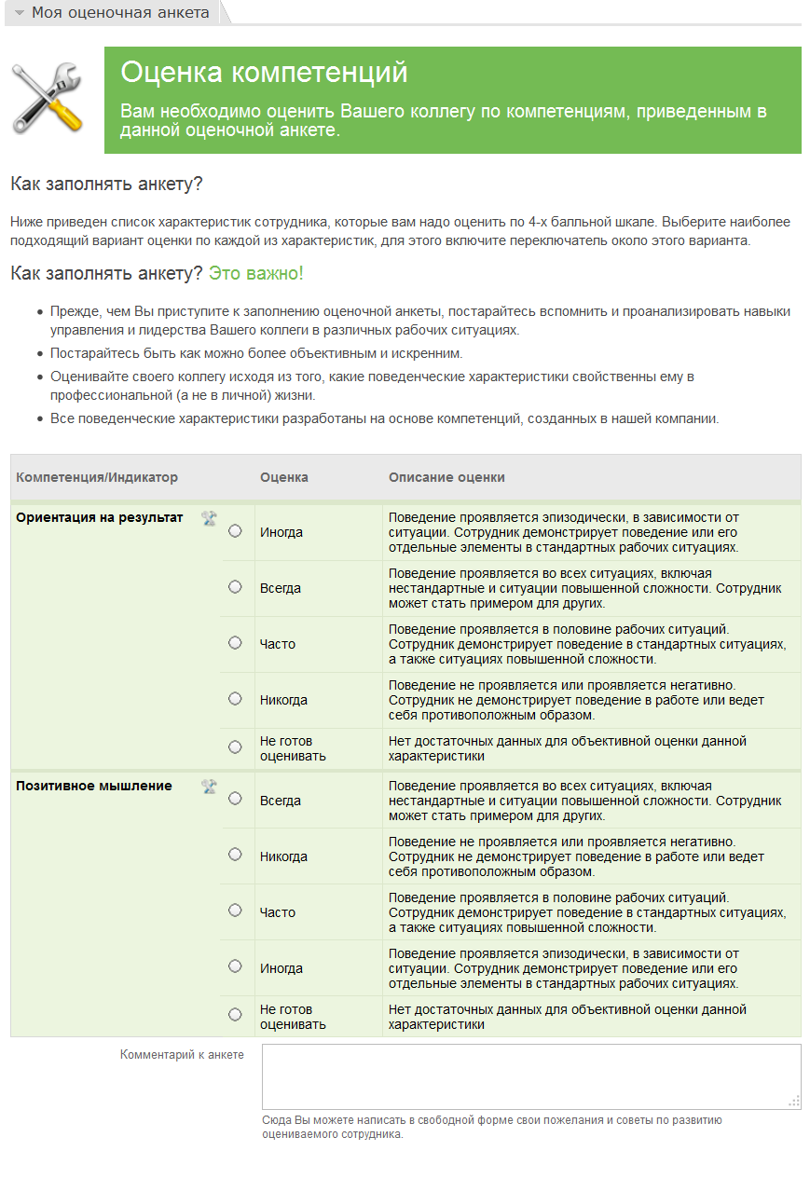
Прямое оценивание по шкале компетенции
/
При данном способе оценка проводится путем выбора значения по шкале, которое наиболее точно характеризует оцениваемого сотрудника.

Slide 29
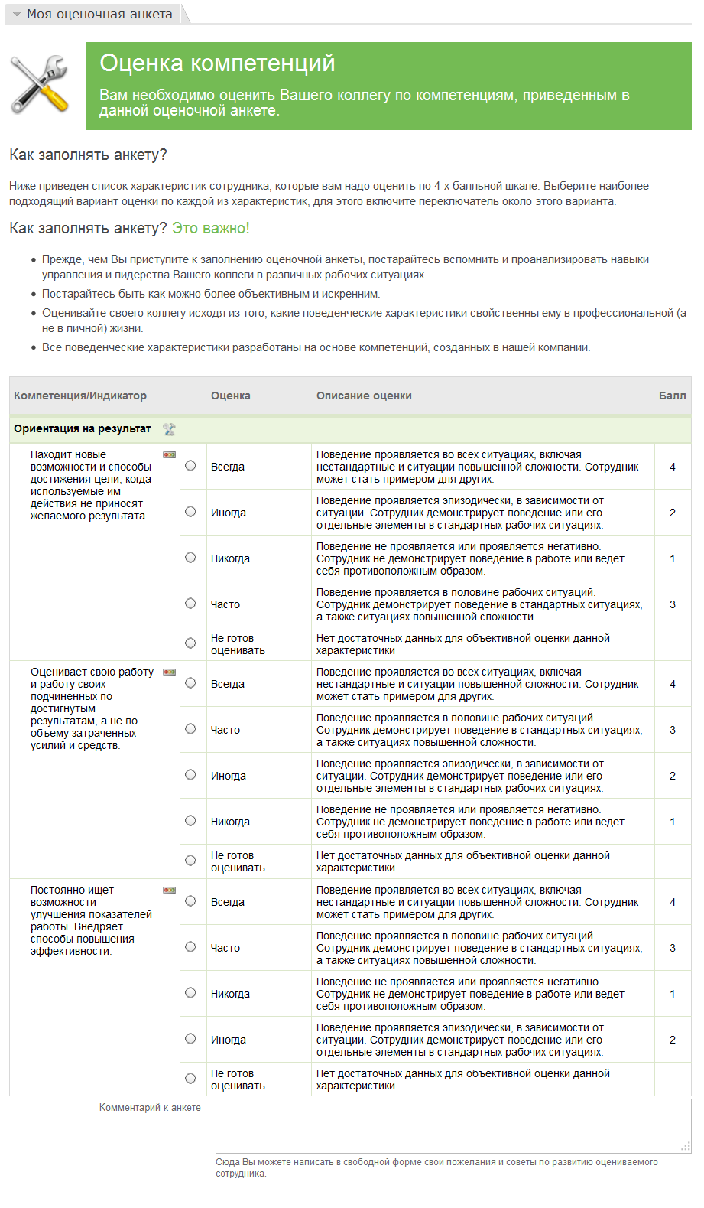
Оценка компетенций по индикаторам
/
Из оценок по индикаторам система автоматически высчитывает итоговую оценку по компетенции.

Slide 30
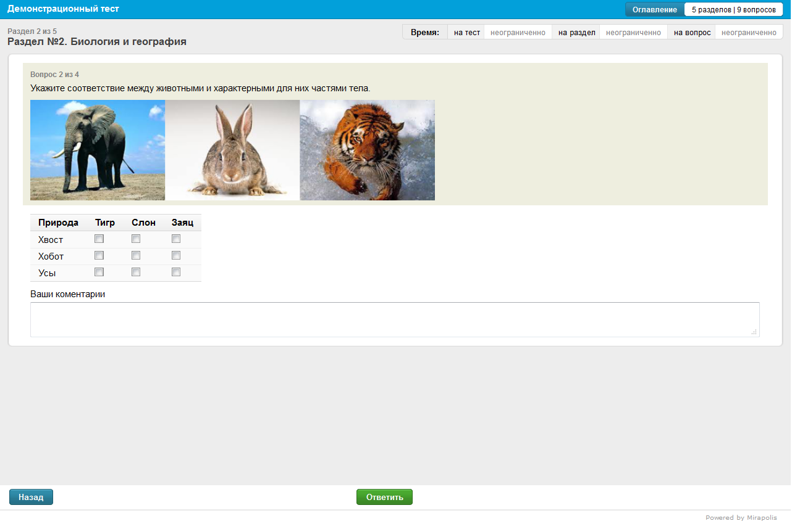
Оценка компетенции с помощью теста
/
Данный способ подразумевает, что оценивающим будет предложено пройти психологический тест или тест на выявление уровня знаний в какой-либо сфере, результаты которого система переведет в оценку по шкале компетенции.

Slide 31
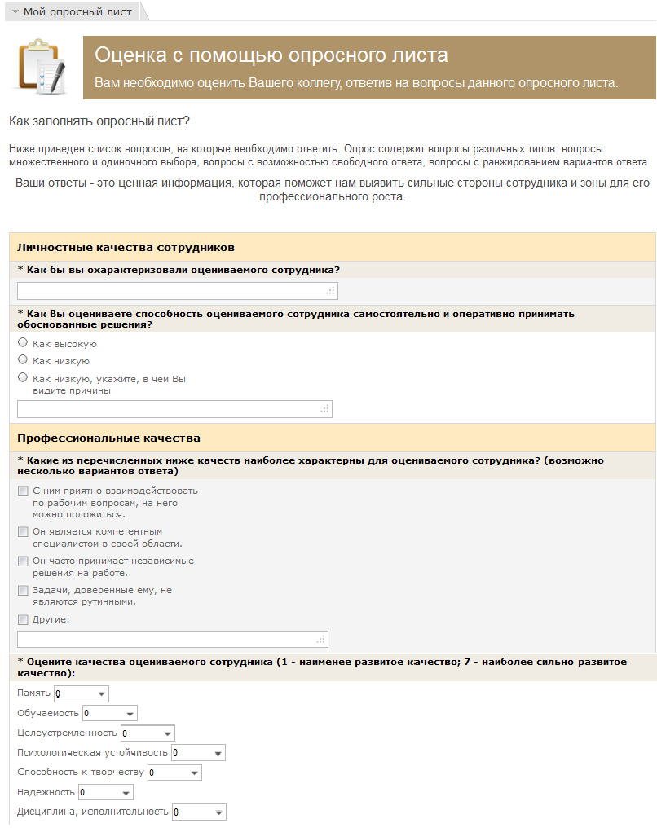
Проведение дополнительного опроса
/
Наряду с оценкой компетенция система позволяет оценивающему заполнять опросники, в том числе со свободными ответами.
Подобные опросы позволяют узнать об индивидуальных потребностях в обучении и развитии, оценить степень удовлетворенности сотрудника своими текущими обязанностями и атмосферой в компании, уровень вовлеченности и т.д.

Slide 32

Маршрут или последовательность и правила оценки различными категориями оценивающих
/
Маршрут определяет:
Последовательность заполнения оценочных анкет категориями оценивающих
Вид оценочных анкет для каждой категории оценивающих
Возможности для каждой категории оценивающих на каждом этапе
Контролирует сроки
Управляет рассылкой уведомлений

Slide 33
Процедура оценки
Правила и параметры проведения процесса оценивания задаются в системе с помощью процедуры оценки.
Процедура оценки включает:
сроки проведения процедуры оценки;
маршрут оценки;
профили компетенций и опросники, которые будут использоваться в ходе оценки;
кто будет оценивать;
кто будет оцениваться.

Slide 34
Назначение оценивающих и оцениваемых
Вручную
Автоматически
Назначает проводящий оценку.
Система сама по штатной структуре и настройкам процедуры выбирает оценивающих или оцениваемых.

Slide 35
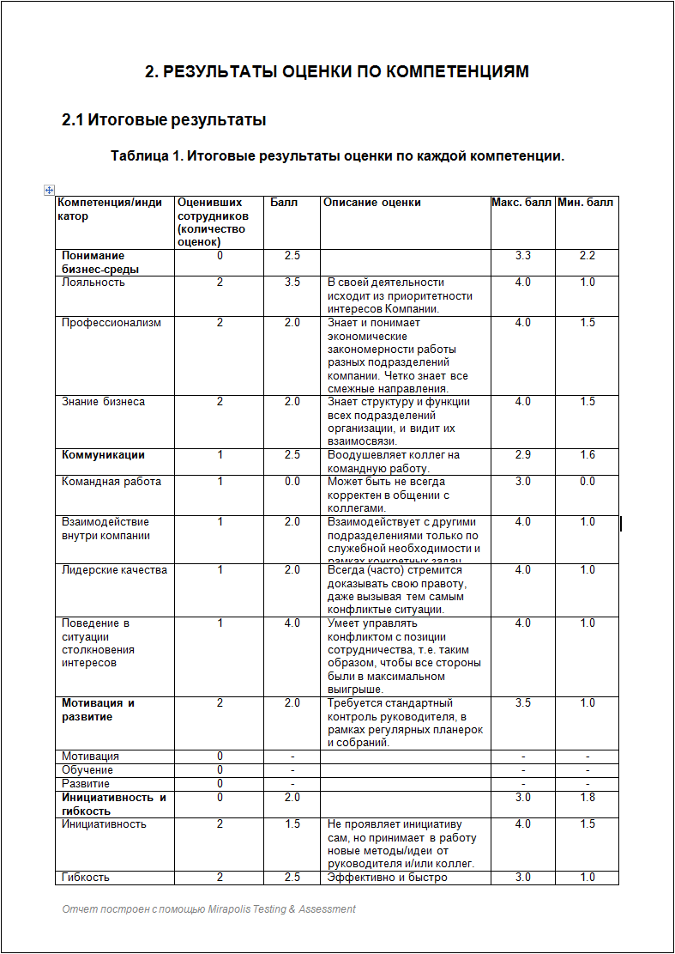
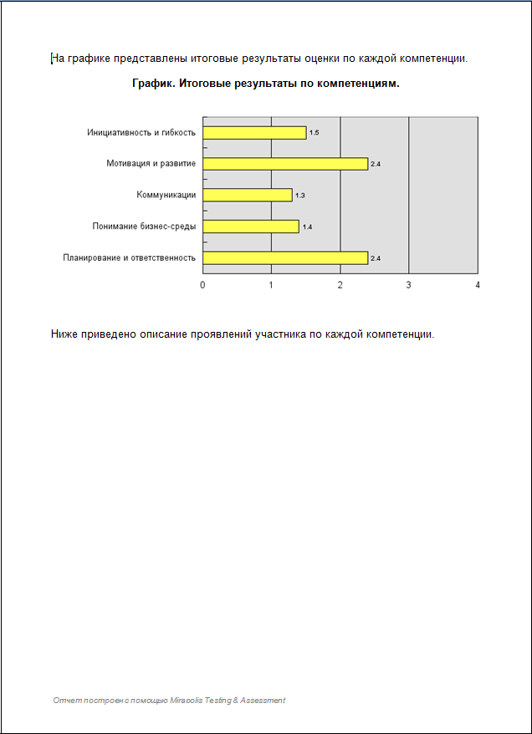
Индивидуальные отчеты
/

Slide 36
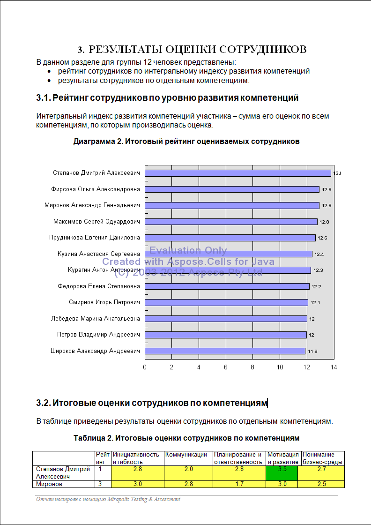
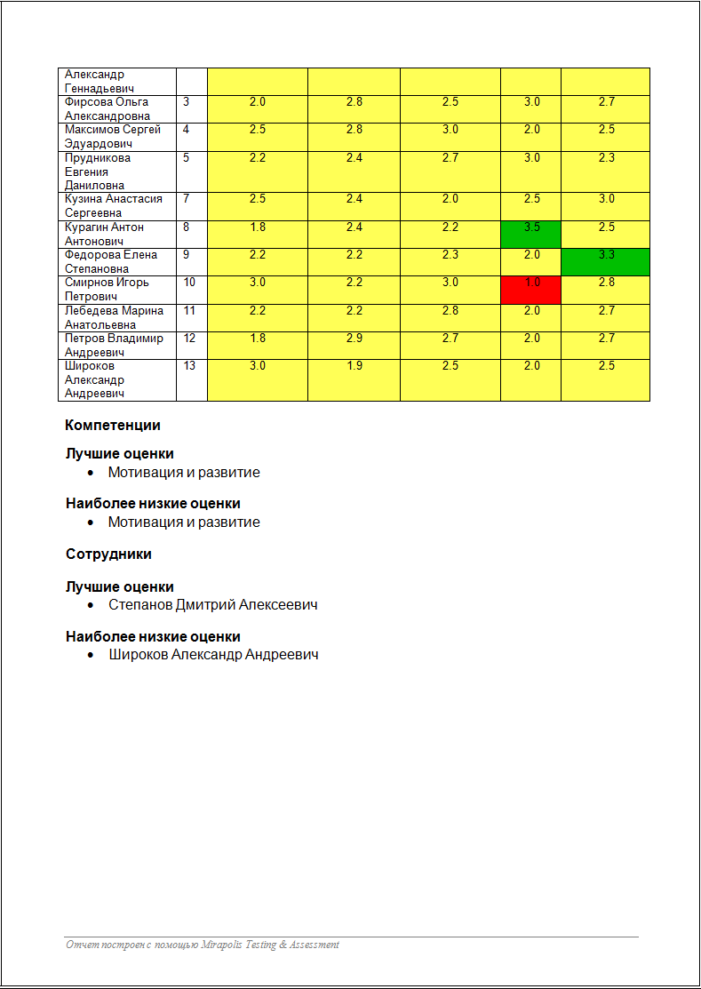
Сводный отчет
/

Slide 37
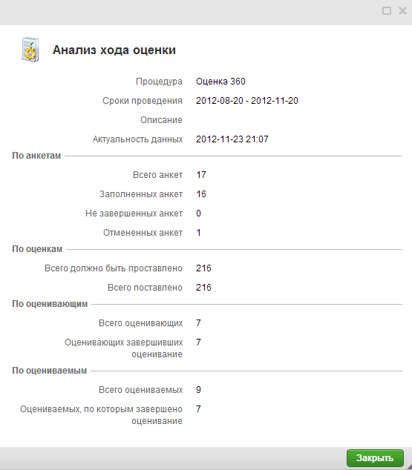
Мониторинг оценочной процедуры
/
В системе предусмотрен оперативный мониторинг хода оценочной процедуры, позволяющий в любой момент видеть наиболее важные промежуточные показатели процедуры.

Slide 38
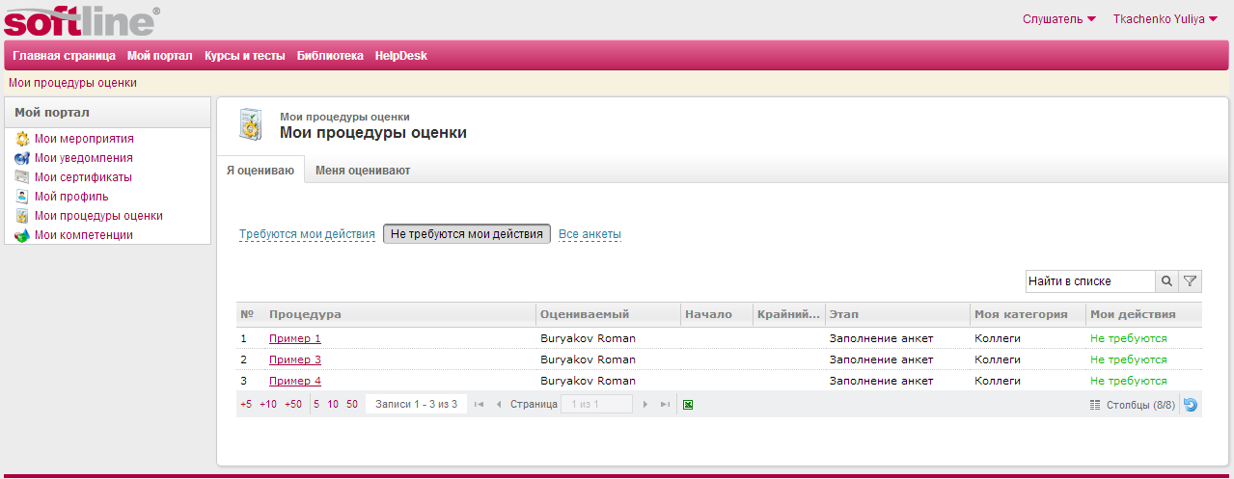
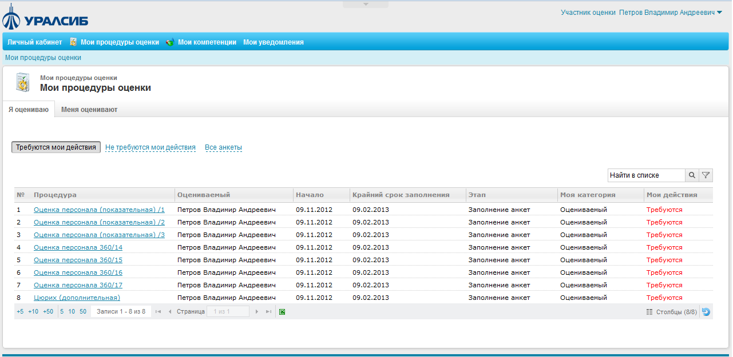
Интеграция элементов бренда в систему
/
В системе предусмотрена возможность интеграции корпоративного стиля и бренда Вашей компании в интерфейс системы и отчетные формы.

Slide 39
Простота и доступность
Система полностью веб-ориентирована и не требует установки какого-либо ПО на компьютер.
Система доступна из любого современного веб-браузера.
Система доступна с мобильных устройств (планшетов, смартфонов).
Пользовательский интерфейс прост, а процедура оценки персонала интуитивно понятна.

Slide 40

/
Спасибо
за внимание!
Вопросы?

Slide 41


